Slide 1
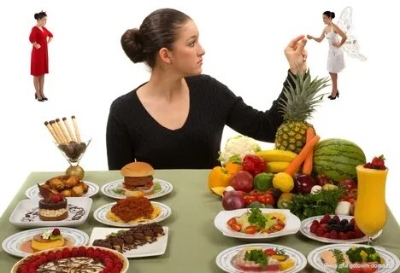
Как и чем правильно питаться?
Автор презентации:
Ивина Лилия Балабековна

Slide 2
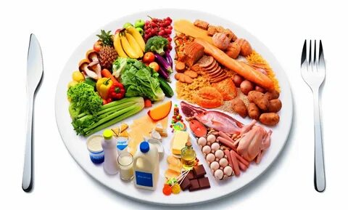
Несколько принципов о том как правильно кушать:
пить достаточное
количество
(не менее 2-х литров
в день)
чистой воды;
кушать сидя,
желательно
поставив
обе ноги на пол;
кушать медленно
пережевывая
каждый кусочек
кушать тогда
когда начали
чувствовать
голод

Slide 3
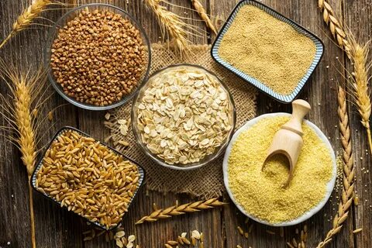
Четыре группы здоровых продуктов!!!
Первая группа– зерновые. В них содержится мало жиров, они поставляют организму необходимые витамины, минералы и клетчатку.

Slide 4
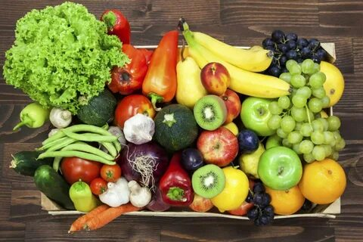
Вторая группа– фрукты и овощи. Они обеспечивают организм важными витаминами, минералами и клетчаткой. И, как правило, не содержат жиров. Рекомендуется включать в рацион продукты с высоким содержанием витамина С (цитрусовые, киви, клубнику) и с высоким содержанием витамина А (морковь, тыкву, шпинат, капусту, дыню).

Slide 5
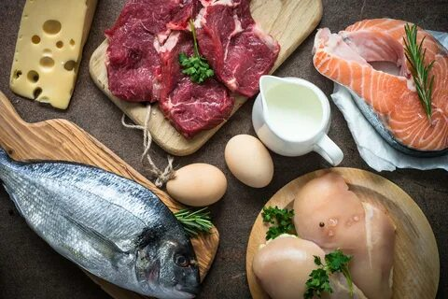
Третья группа – продукты животного происхождения. Это группа молочных и мясных продуктов, куда также относятся птица, бобовые, яйца и орехи. Такая пища обеспечивает организм важными питательными веществами, в первую очередь белком, кальцием, железом и цинком.

Slide 6
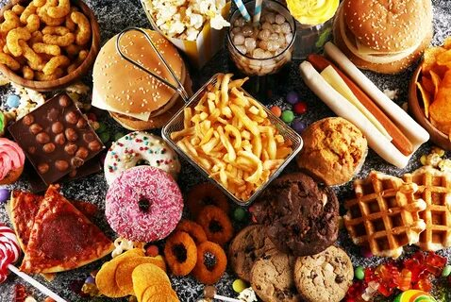
Четвертая группа – жиры, масла и сладости. Будучи высококалорийными, они поставляют организму никаких питательных веществ, кроме сахара, жира и калорий. Минимизируйте!

Slide 7
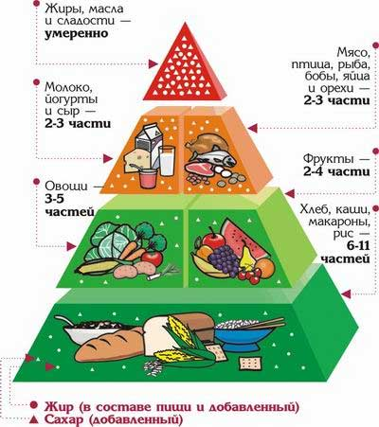
Приблизительные суточные нормы потребления продуктов.

Slide 8
Общие правила сочетания продуктов:
белки не сочетаются с крахмалами;
в одном приеме пище нужен один концентрированный источник белка;
крахмалистые овощи и высокоуглеводные продукты сочетаются только с вареными некрахмалистыми овощами;
мясо, рыбу и яйца надо есть с некрахмалистыми овощами;
орехи, семечки и сухофрукты сочетаются только с сырыми овощами;
фрукты следует есть отдельно, особенно арбуз и дыню.

Slide 9
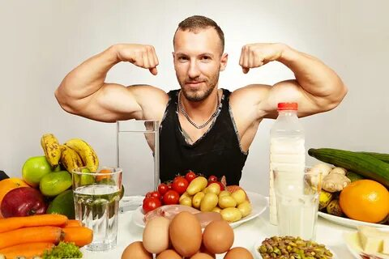
Здоровое питание – это не просто набор полезных продуктов, это стиль жизни. Необходимо знать меру в поглощении пищи и помнить основные правила и законы потребления разных продуктов.
Вознаграждением будет нормальный вес, крепкое здоровье и отличное самочувствие.

Slide 10
Источник информации:
https://zav.minsk.gov.by/tsentr-gigieny-i-epidemiologii-informiruet/5715-pravilnoe-pitanie-i-ego-polza
https://med-prof.ru/patsientam/poleznye-materialy-dlya-naseleniya/pitaysya-pravilno/piramida-zdorovogo-pitaniya
https://style.rbc.ru/health/6260512c9a79473c1d969e53#p3

